Slide 1
INFN Condivide 2025
Una sintesi delle lezioni apprese
8 Maggio 2025

Slide 2
Di cosa abbiamo parlato questi giorni?
AI LITERACY E USO CONSAPEVOLE
RICERCA
COLLABORAZIONE TRA
RICERCATORI E AMMINISTRATIVI
NUOVO MODELLO GESTIONALE INTEGRATO
2

Slide 3
Quali obiettivi ci siamo dati?
1
2
3
Aumentare la sinergia e la collaborazione tra la componente gestionale e tecnico-scientifica dell’INFN
Evidenziare come un uso consapevole e responsabile dell’AI e del nuovo modello di gestione integrato possano essere leva per tale sinergia
Affinare, aggiornare e validare il «Manifesto del Cambiamento» sulla base delle evidenze emerse
Notes:
Temi:
Ai nuovo fattore abilitante
Ricerca e nuovo modello gestionale (nuovo fattore abilitante)
Cosa e poi come (pannelli, istant survey, diario di bordo, workshop e laboratori)

Slide 4
I RISULTATI DEL NOSTRO LAVORO INSIEME
Notes:
Temi:
Ai nuovo fattore abilitante
Ricerca e nuovo modello gestionale (nuovo fattore abilitante)
Cosa e poi come (pannelli, istant survey, diario di bordo, workshop e laboratori)

Slide 5
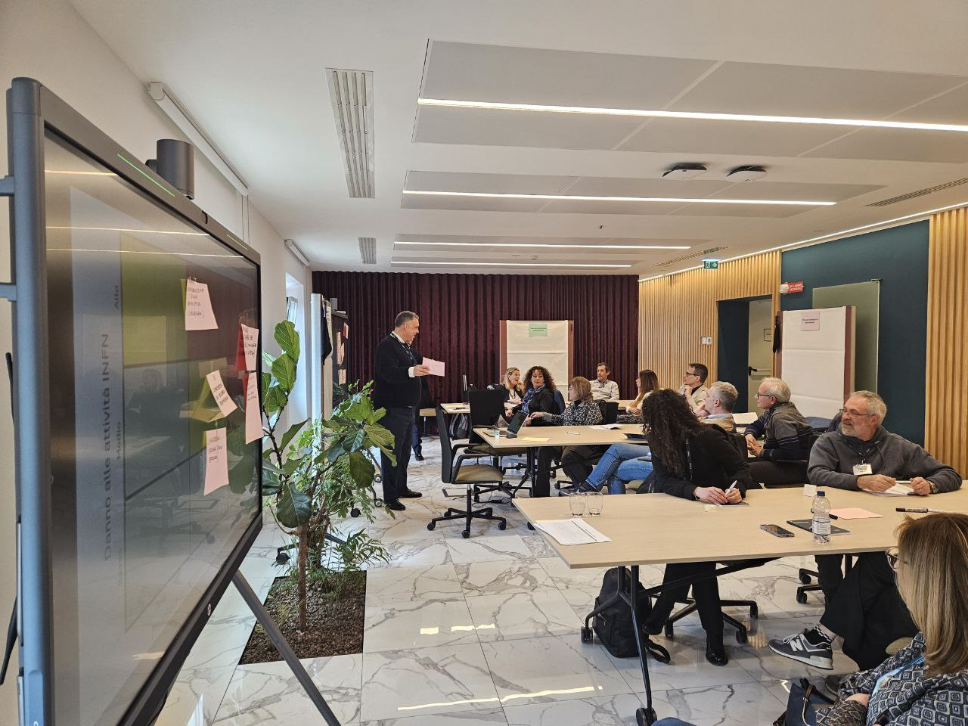
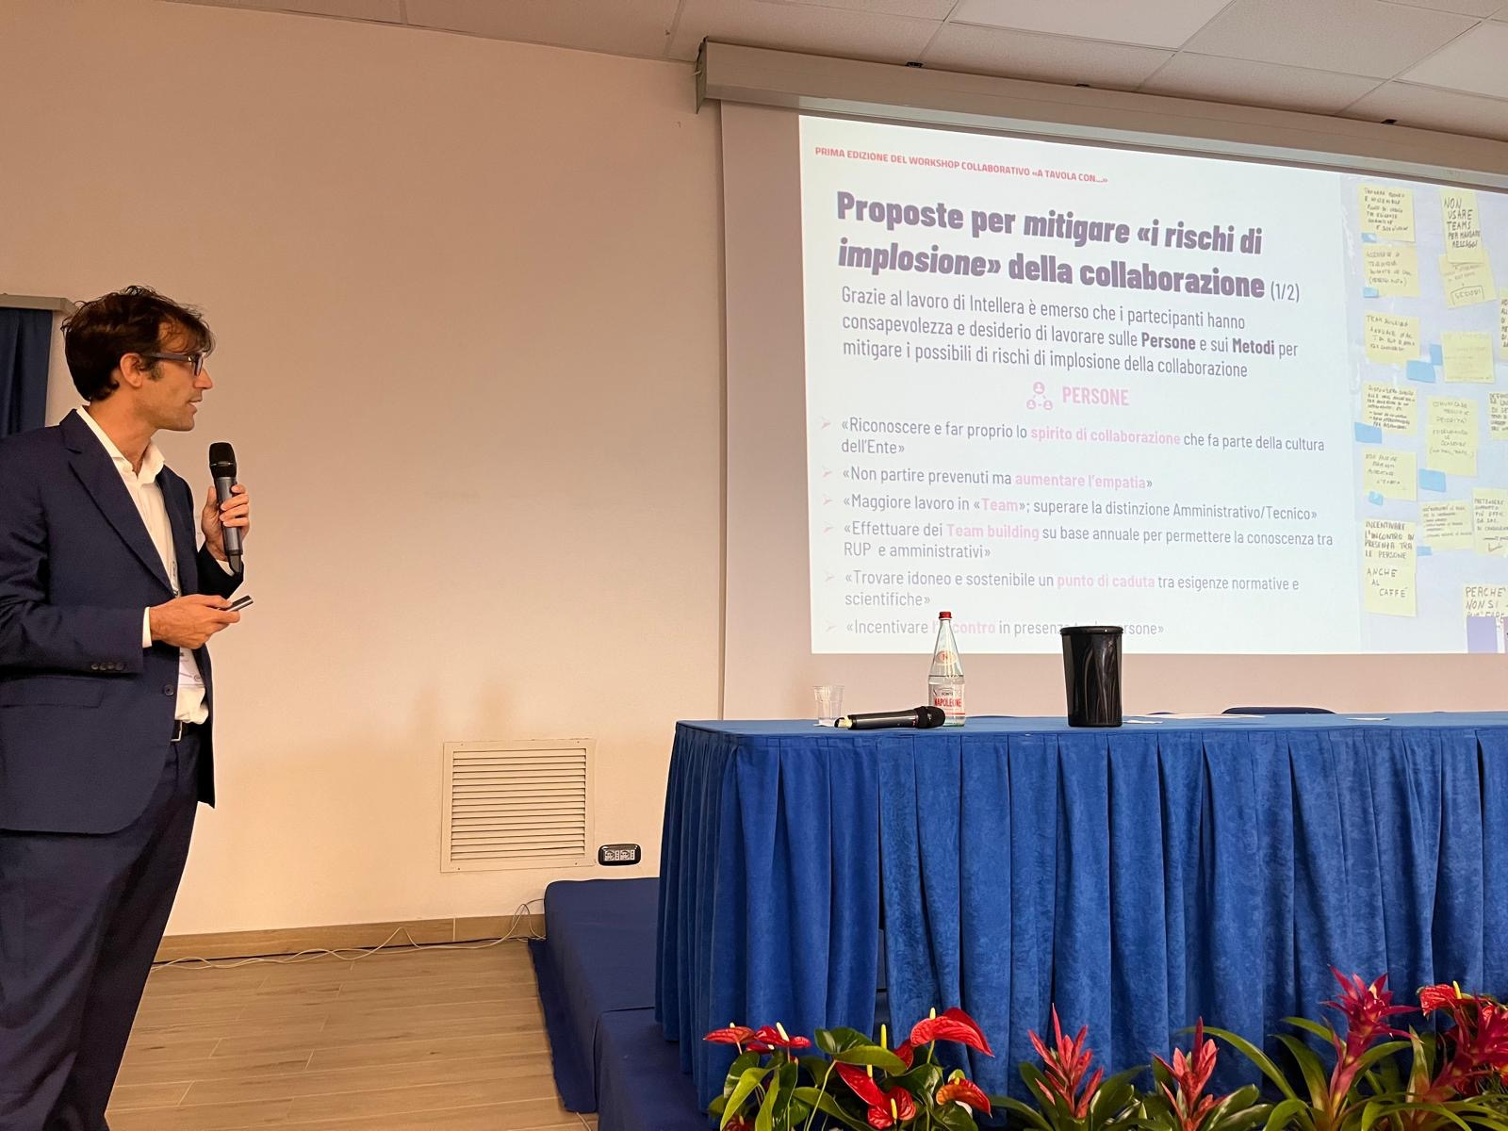
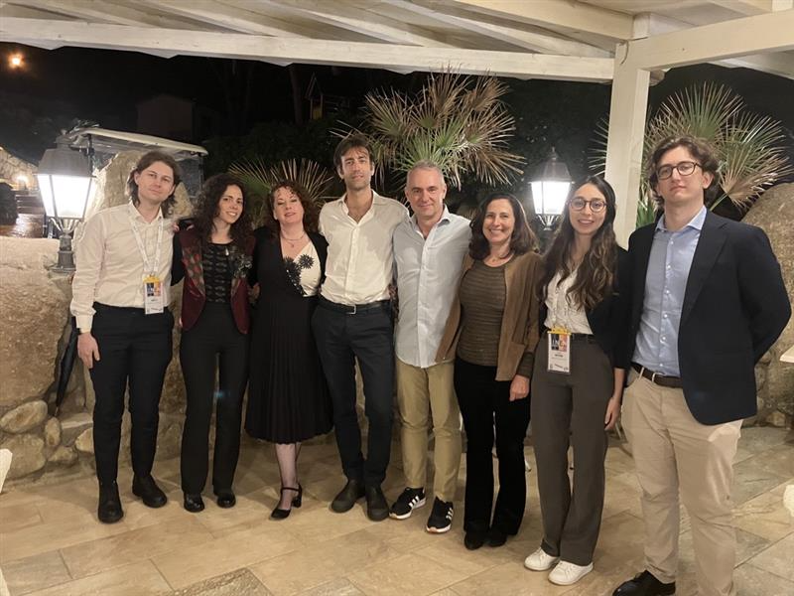
6.05 | Più sinergia tra componente gestionale e ricercatori
Le testimonianze degli Ambassadors del Workshop collaborativo «A tavola con» hanno dimostrato come i gruppi di lavoro misto possano essere utili ad affrontare insieme problematiche concrete e pratiche nel lavoro tra amministrativi e ricercatori. Un obiettivo che sarà perseguito nelle prossime edizioni dell’evento che mira ad aumentare la sinergia tra i due profili professionali.
Notes:
Temi:
Ai nuovo fattore abilitante
Ricerca e nuovo modello gestionale (nuovo fattore abilitante)
Cosa e poi come (pannelli, istant survey, diario di bordo, workshop e laboratori)

Slide 6
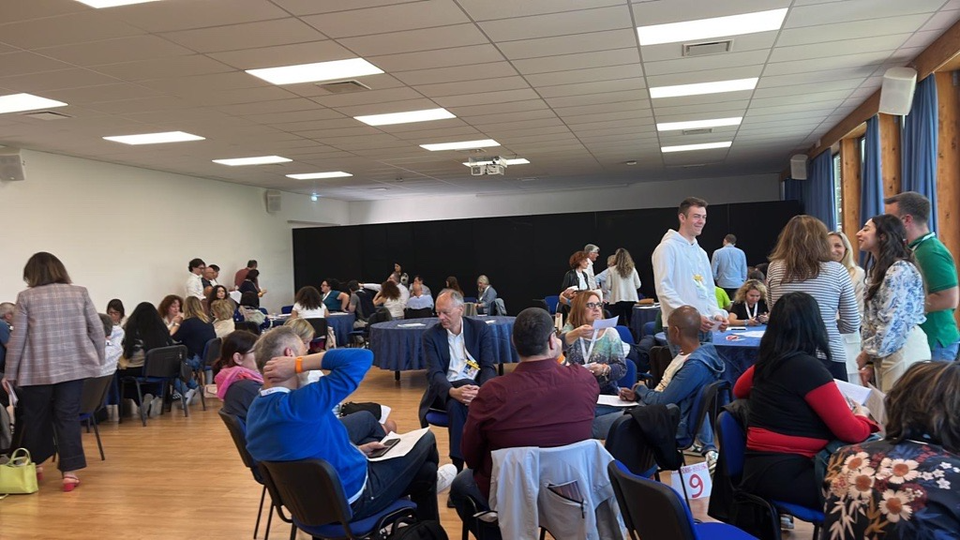
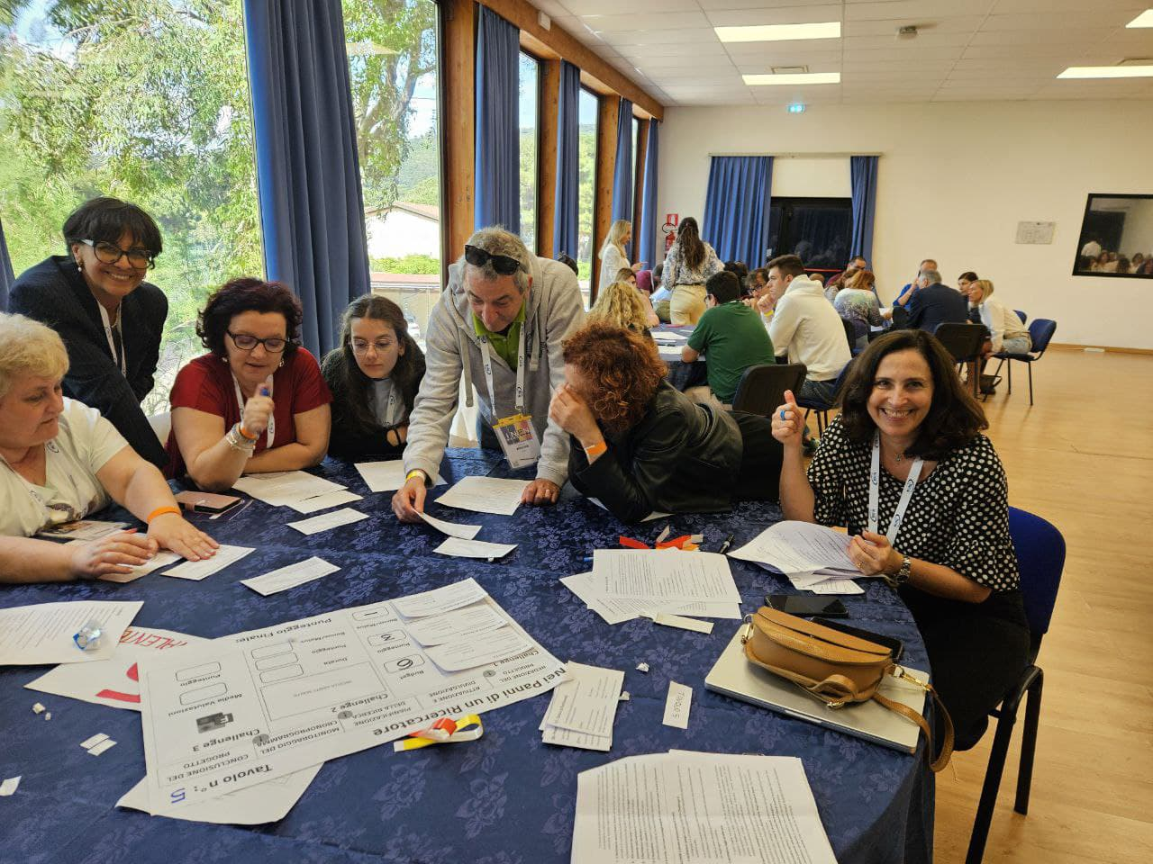
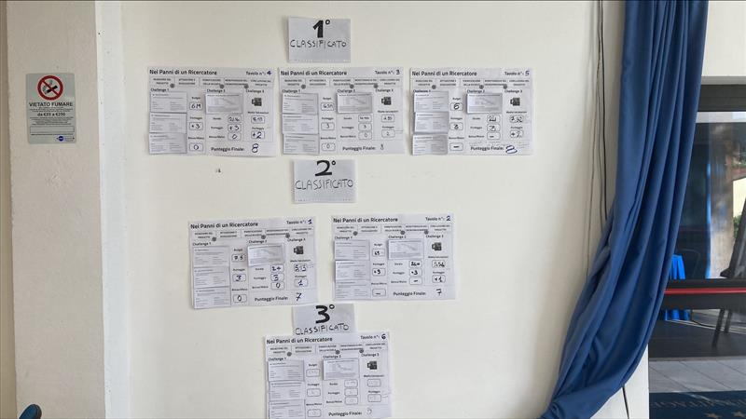
06.05 | Più sinergia tra componente gestionale e ricercatori
Il laboratorio «Nei panni di un Ricercatore» ha visto gruppi di lavoro misti di tecnici, ricercatori e amministrativi cimentarsi nella risoluzione di un case relativo al flusso di lavoro di un progetto di ricerca. La sinergia e l’approccio con cui gli amministrativi hanno lavorato ha dimostrato l’interesse del personale gestionale di cimentarsi con impegno in nuove attività con approccio proattivo….e anche competitivo!
Notes:
Temi:
Ai nuovo fattore abilitante
Ricerca e nuovo modello gestionale (nuovo fattore abilitante)
Cosa e poi come (pannelli, istant survey, diario di bordo, workshop e laboratori)

Slide 7
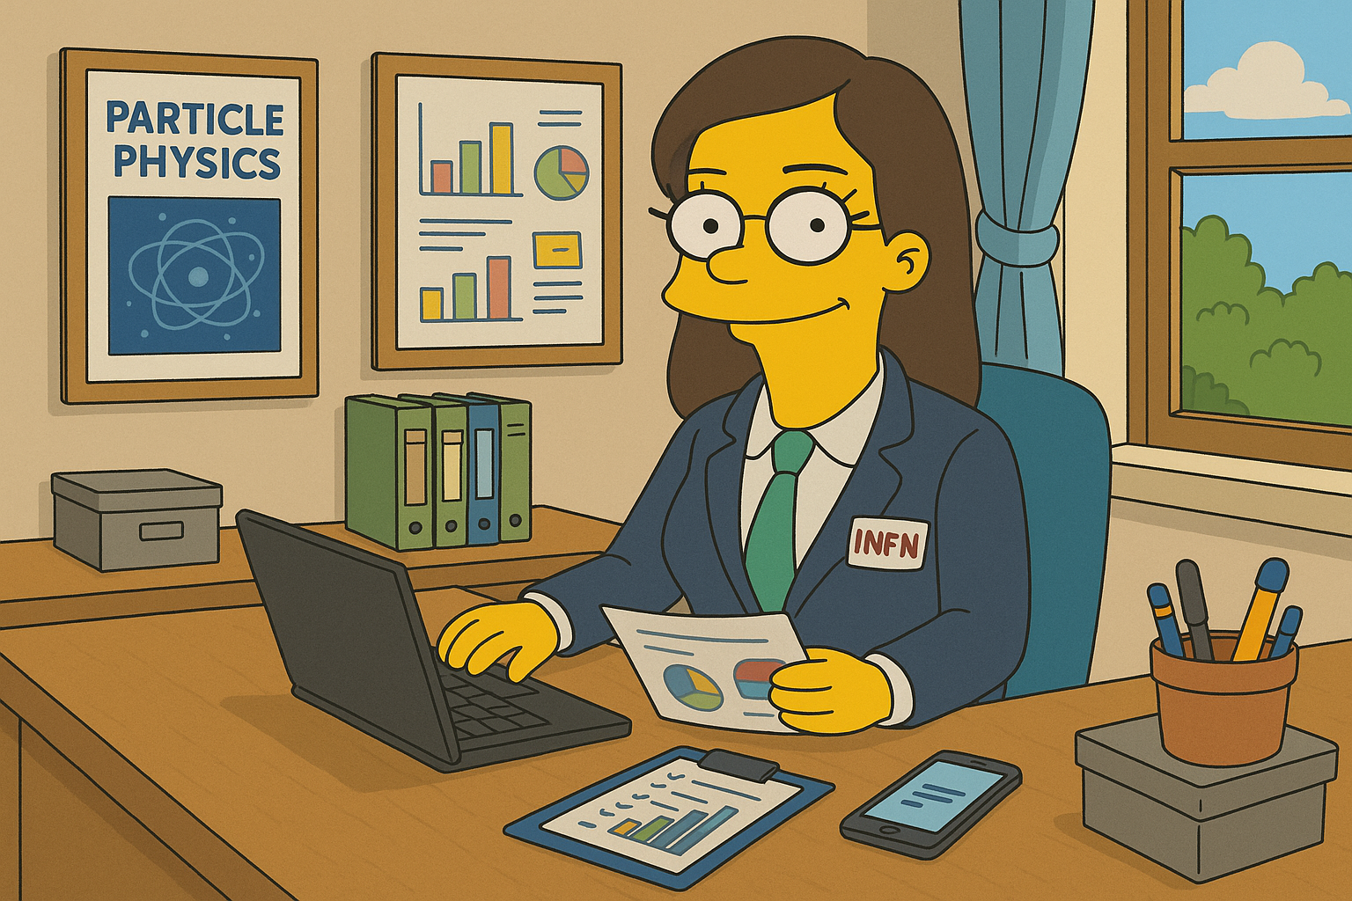
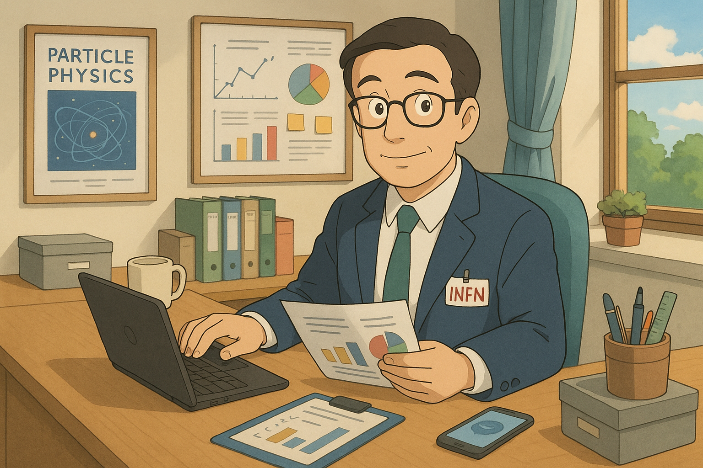
IL DIPENDENTE INFN DEL FUTURO
L’identikit del dipendente INFN del futuro sintetizzata da Chat GPT
THE SIMPSON
STUDIO GHIBLI
DISNEY

Slide 8
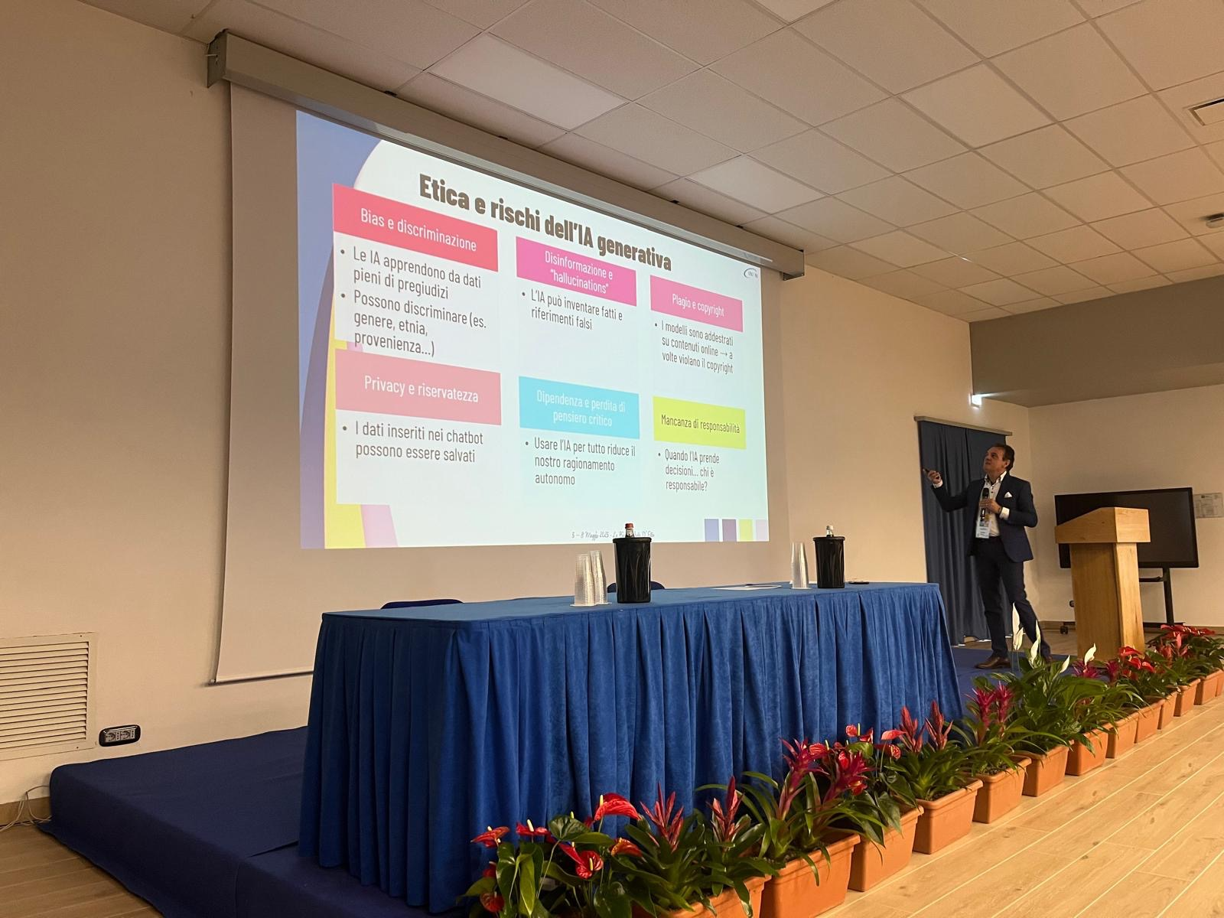
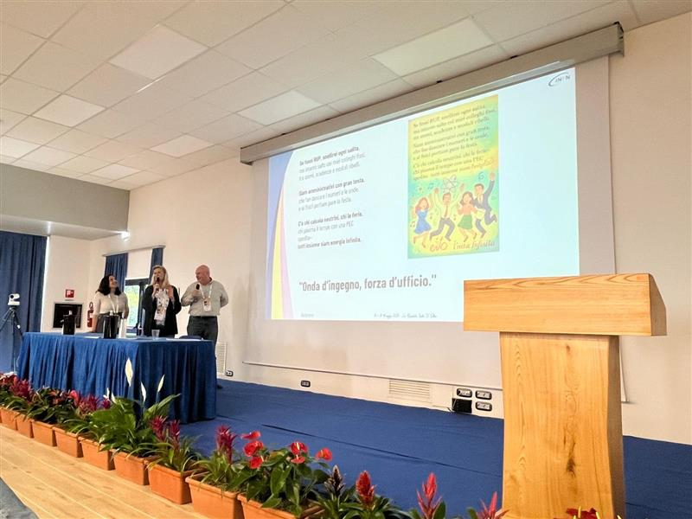
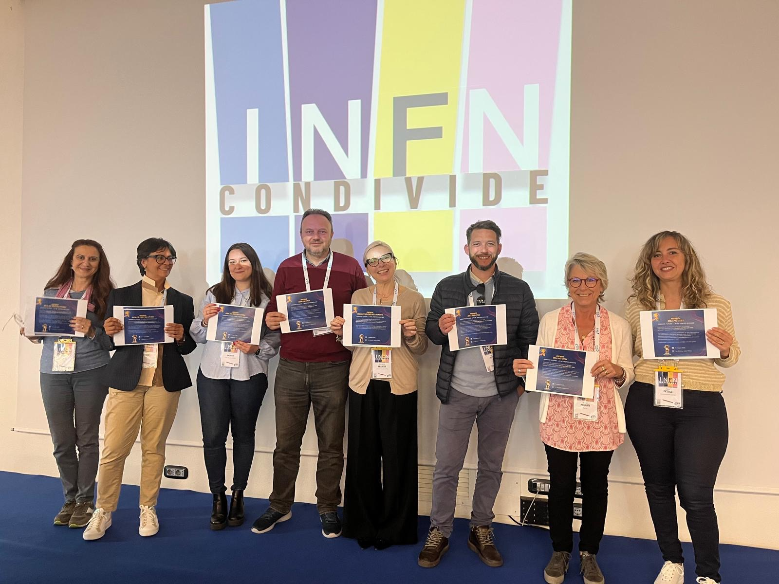
07.05 | AI Literacy e uso consapevole
L’intervento del Prof. Mangiacotti e i laboratori creativi sull’AI hanno evidenziato come l’intelligenza artificiale non sia un oracolo, ma richieda sempre la guida della mente umana.
Tutti i gruppi hanno sperimentato l’uso dell’AI: alcuni con proposte operative, altri in modo più esplorativo, ma tutti hanno riconosciuto il ruolo centrale dell’intelligenza umana. Come sottolineato anche dalla Consigliera Anna Corrado, il contesto normativo gioca un ruolo cruciale, influenzando significativamente l’uso quotidiano dell’AI nel lavoro.
Notes:
Temi:
Ai nuovo fattore abilitante
Ricerca e nuovo modello gestionale (nuovo fattore abilitante)
Cosa e poi come (pannelli, istant survey, diario di bordo, workshop e laboratori)

Slide 9
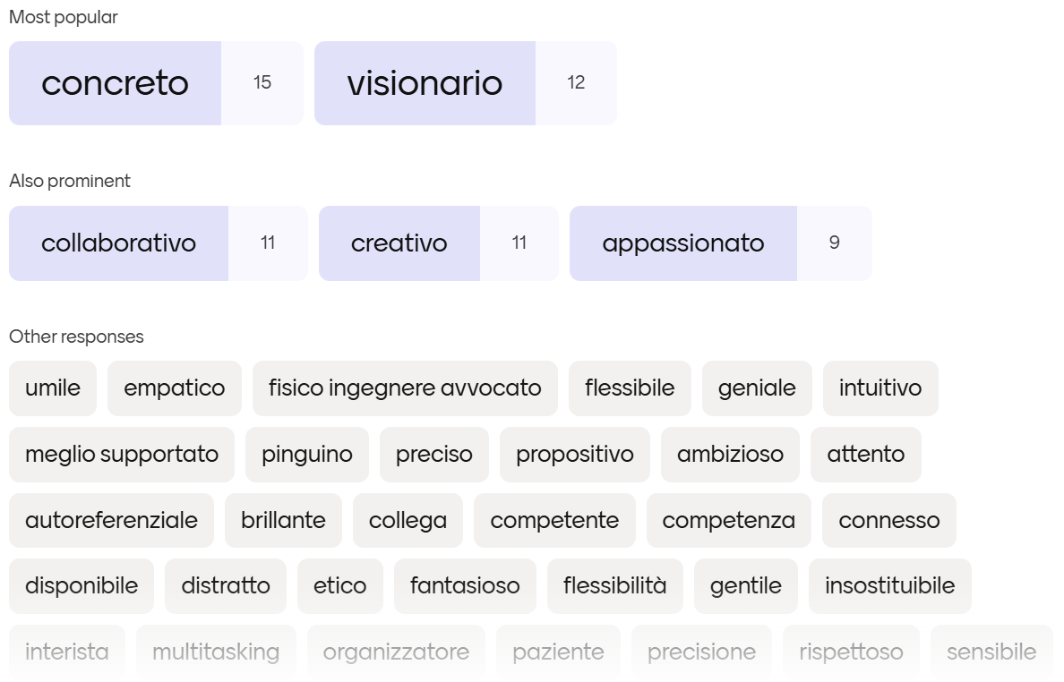
07.05 | La vostra visione del Ricercatore INFN
Notes:
Temi:
Ai nuovo fattore abilitante
Ricerca e nuovo modello gestionale (nuovo fattore abilitante)
Cosa e poi come (pannelli, istant survey, diario di bordo, workshop e laboratori)

Slide 10
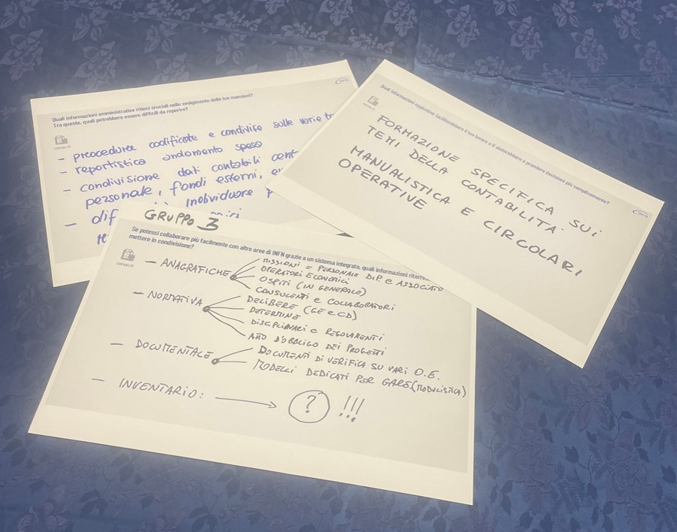
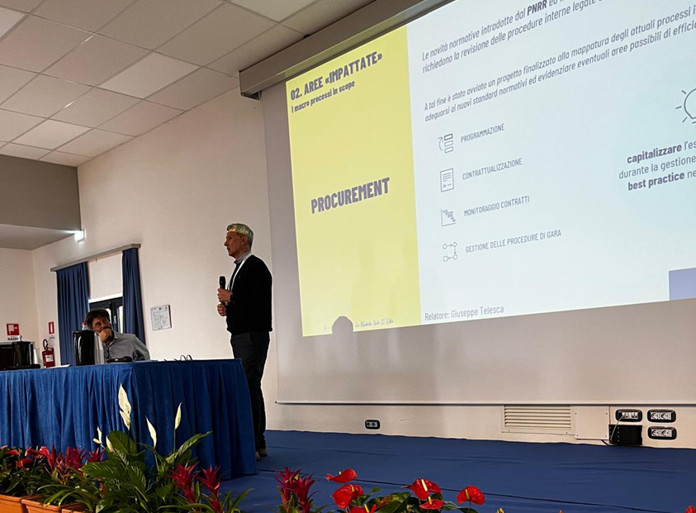
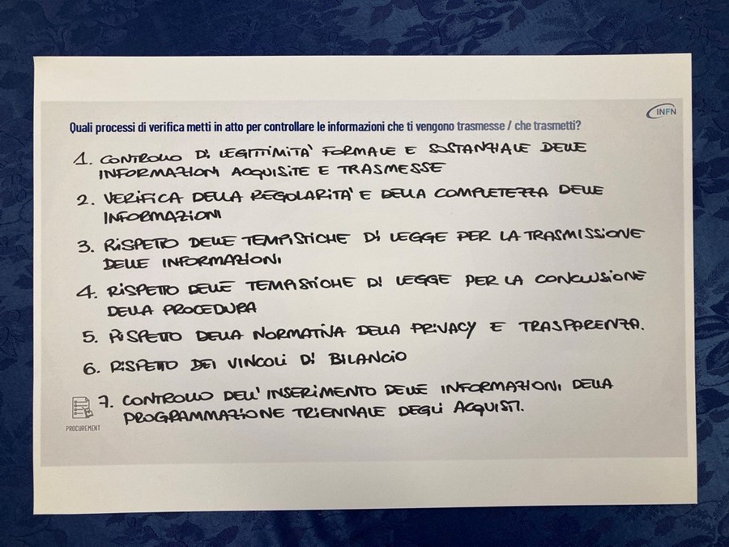
07.05 | Verso un sistema di gestione integrata
L’intervento dei Direttori Telesca e Pasqualucci ha contribuito ad evidenziare le direttrici che guideranno la trasformazione dell’Istituto relativamente ai processi e ai sistemi informativi. Partendo dall’attuale configurazione dei sistemi informativi, è stata raccontata la prospettiva che muove verso l’adozione di un sistema ERP, non trascurando, tuttavia, l’importanza cruciale della responsabilità nell’inserimento dei dati.
Il laboratorio ha consentito di raccogliere i fabbisogni informativi dell’Istituto, offrendo un confronto collaborativo sulle prospettive future di sviluppo di un sistema integrato.
Notes:
Temi:
Ai nuovo fattore abilitante
Ricerca e nuovo modello gestionale (nuovo fattore abilitante)
Cosa e poi come (pannelli, istant survey, diario di bordo, workshop e laboratori)

Slide 11
Laboratorio | Sintesi principali evidenze
Verso un sistema di gestione integrata
Le informazioni da integrare riguardano principalmente la manualistica e la disponibilità di dati trasversali e omnicomprensivi sui progetti, sottoforma di report/cruscotti.
In molti casi, l’informazione mancante riguarda proprio il collega/l’ufficio a cui rivolgersi per reperire l’informazione.
Le informazioni che si ritiene fondamentale condividere sono per lo più quelle anagrafiche (operatori economici, personale, ospiti, progetti, etc.).
La qualità dei dati riguarda la correttezza, la verificabilità e la coerenza delle informazioni inserite e trasmesse, in un contesto caratterizzato da frequente autocontrollo e responsabilità diffuse.

Slide 12
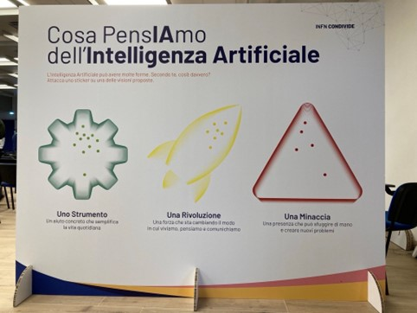
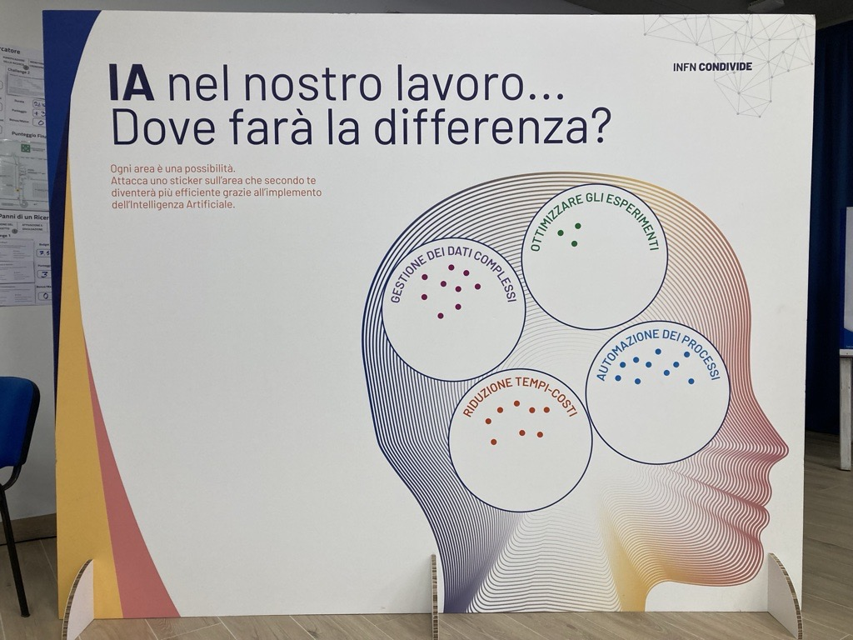
07.05 | AI Literacy e uso consapevole
Principali evidenze emerse dal vostro feedback:
La grande maggioranza di voi (69%) considera l’intelligenza artificiale uno strumento, un aiuto concreto che semplifica la vita quotidiana
Pochissimi (5%) di voi considerano l’intelligenza artificiale una minaccia
Le due principali aree che secondo voi saranno impattate dall’intelligenza artificiale sono:
La gestione dei dati complessi (39%)
L’automazione dei processi (39%)
Notes:
Temi:
Ai nuovo fattore abilitante
Ricerca e nuovo modello gestionale (nuovo fattore abilitante)
Cosa e poi come (pannelli, istant survey, diario di bordo, workshop e laboratori)

Slide 13
Laboratorio | Sintesi principali evidenze
Intelligenza Artificiale
La conoscenza dell’intelligenza artificiale tra i partecipanti è ancora limitata, ma l’interesse e la curiosità verso il tema sono molto alti.
È emersa una forte necessità di chiarire che l’uso efficace dell’IA richiede un approccio attivo e consapevole, non passivo. Contestualizzare correttamente le richieste all’IA è fondamentale
L’interazione con l’IA ha stimolato riflessioni critiche sulle sue potenzialità e limiti
L’attività ha mostrato come l’IA possa essere un valido supporto creativo
Relatore:

Slide 14
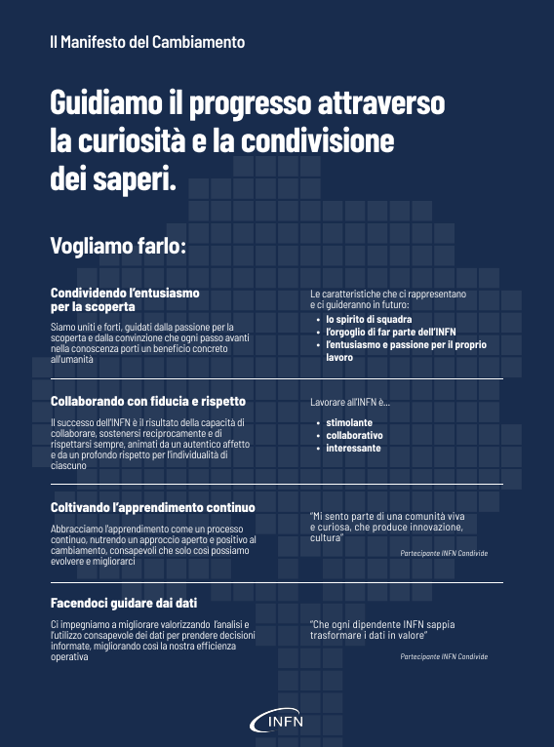
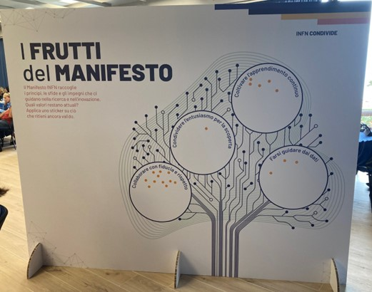
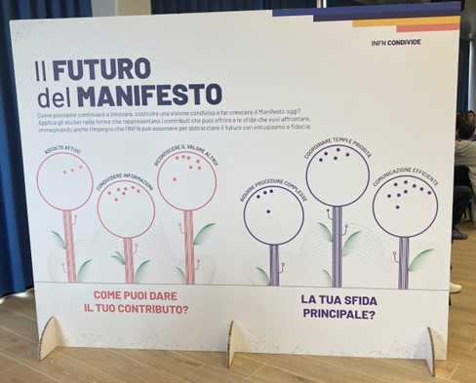
Si confermano le direttrici del Manifesto del Cambiamento
Collaborare con fiducia e rispetto (45%)
Coltivare l’apprendimento continuo (38%)
La maggioranza vuole contribuire alla realizzazione del Manifesto impegnandosi nella condivisione delle informazioni (59%)
La maggior parte di voi ritiene che la sfida principale da affrontare sia la riduzione delle procedure complesse (54%)
L’AI sarà un alleato strategico!
Notes:
Temi:
Ai nuovo fattore abilitante
Ricerca e nuovo modello gestionale (nuovo fattore abilitante)
Cosa e poi come (pannelli, istant survey, diario di bordo, workshop e laboratori)

Slide 15
Si confermano le direttrici del Manifesto del Cambiamento
Notes:
Temi:
Ai nuovo fattore abilitante
Ricerca e nuovo modello gestionale (nuovo fattore abilitante)
Cosa e poi come (pannelli, istant survey, diario di bordo, workshop e laboratori)

